Slide 1
畜種別の動向
肉 用 牛
本県の肉用牛は、１戸あたりの飼養頭数が全国第１位（※）となっています。
また、飼養されている肉用牛の約７割が、本県を代表するブランド「近江牛」となる黒毛和種です。
「滋賀県酪農・肉用牛生産近代化計画」において、黒毛和種の飼養頭数を2025年度に15,000頭とすることを目標としています。
（１）飼養状況
※）畜産統計平成31年２月１日現在（農林水産省調べ）
・平成31年２月１日時点の飼養頭数は20,262頭で、前年に比べ585頭（3.0%）増加した。
（２）品種別飼養頭数の推移
・黒毛和種の飼養頭数は14,016頭で、前年に比べ558頭（4.1%）増加した。
－ ６ －

Slide 2
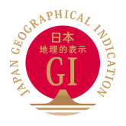
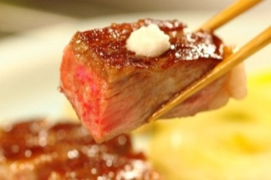
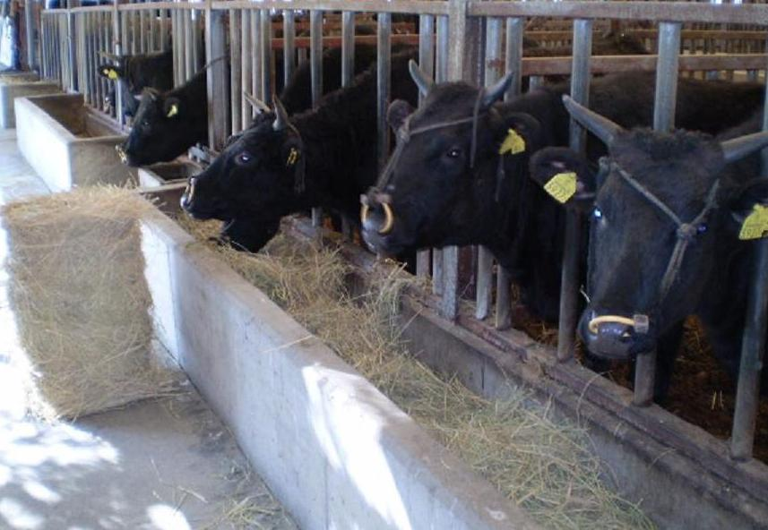
（３）近江牛のブランド向上に向けた取組
・平成28年（2016年）に策定した「近江牛」ブランド・販売戦略に基づき、ブランド向上、
販売拡大をすすめています。
・平成29年12月15日、県内産品では初めて地理的表示法（特定農林水産物等の名称の保護
に関する法律）に基づく地理的表示（GI）に登録されました。
・GI登録を機に、ブランドのさらなる磨き上げを図ります。
近江牛のGI登録
★地理的表示保護制度に基づく近江牛の登録内容
登録年月日 平成29年12月15日
名 称 近江牛、OMI BEEF
区 分 生鮮肉類
登録生産者団体 一般社団法人 滋賀県畜産振興協会
★地理的表示保護制度とは
品質等の特性が確立し、かつその特性が生産地と結びついた産品について、農林水産省（国）が品質の基準とともに、その名称（地理的表示）を知的財産として登録し、保護する制度。
★地理的表示に登録された近江牛の品質特性
＜歴史と伝統＞ 日本で最も古い歴史を持つブランド和牛
＜高品質＞ 霜降り度合いが高いとともに、脂の口溶けが良く、牛肉のおいしさに関
与しているといわれるオレイン酸を多く含む。
＜地域と結びついた生産＞
世界有数の古代湖「琵琶湖」を有する滋賀県で豊かな水と自然環境の中、
稲わらの給与など、安全・安心を基本に地域と結びついた生産がされて
いる。
近江牛
農林水産大臣登録第56号
生産地
産品の特性
地理的表示
人的な特性
自然の特性
品質
社会的評価
地名 ＋ 産品
“近江”
伝統的な製法 特別な飼育方法 など
〇〇成分が多い 〇〇な食味風味 〇〇な食感 など
牛
気候・風土など
歴史的・文化的評価 品評会での受章歴 など
登録生産者団体は基準を守るための品質管理を実施
－ ７ －

